Slide 1
Koncentrátory napětí v blízkosti bimateriálových rozhraní
Tomáš Profant
Notes:
Vážený pane děkane, vážení členové vědecké rady, milí hosté, dovolte mi stručně prezentovat problematiku, které se ve spupráci s kolegy na našem ústavu a ústavu akademie věd věnuji – tedy na vyjádření intenzity koncentrace napětí v blízkosti bimateriálových rozhraní.

Slide 2
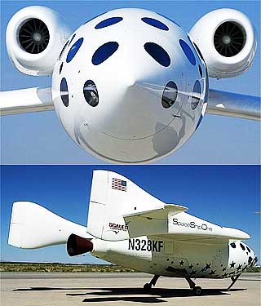
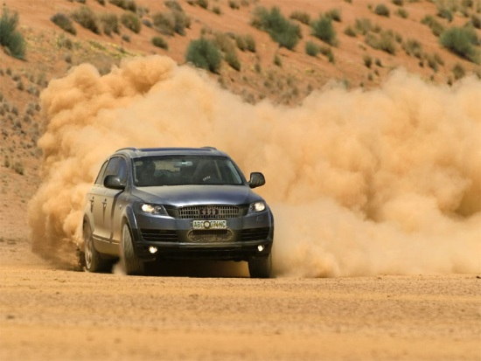
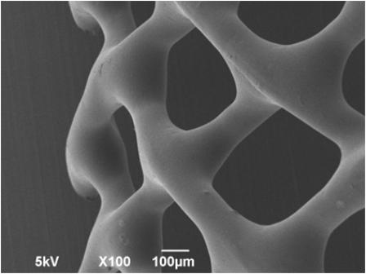
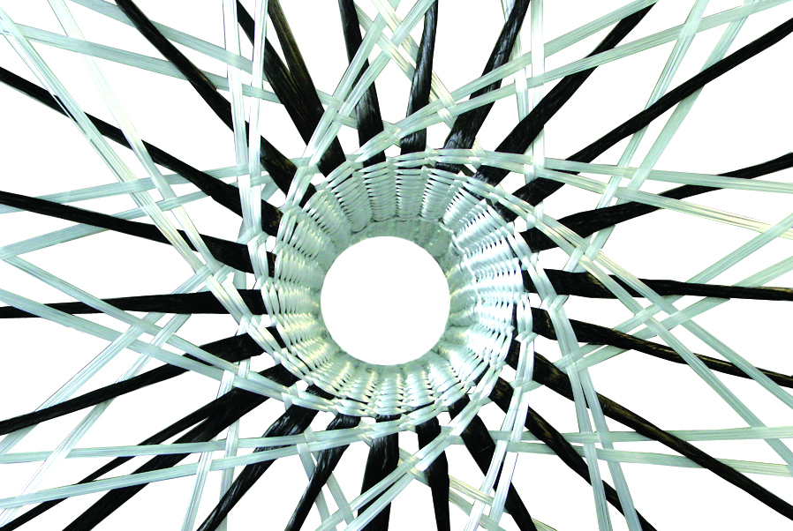
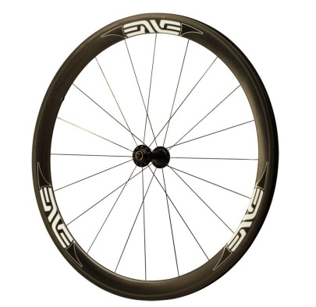
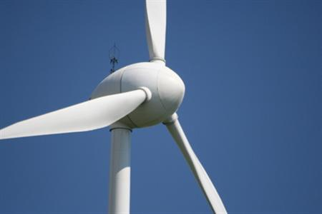
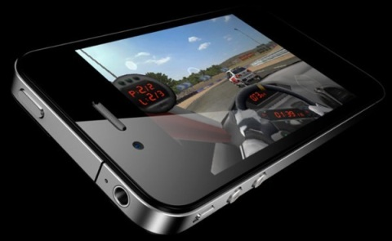
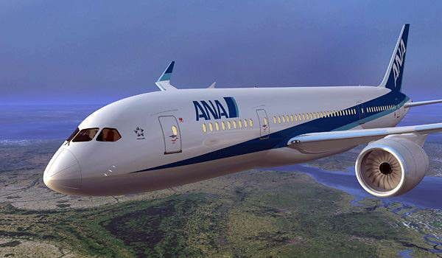
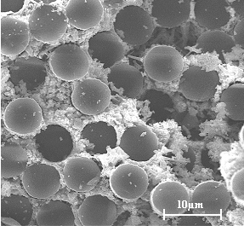
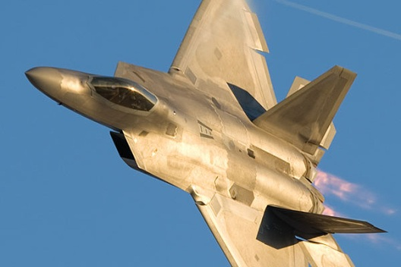
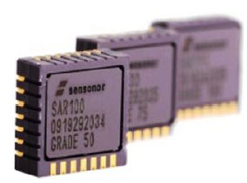
Notes:
Z hlediska výzkumu jde o část velice rozsáhlé oblasti zabývající se moderními kompozitními materiály s aplikací v širokém spektru lidské činnosti, tedy jen namátkou – aeronautika, automobilový průmysl, energetika, medicína, sport, elektronika a v neposlední řadě určitě také design. Určitě mi dáte za pravdu, že všechny tyto aplikace, jsou více či méně součástí našich životů, takže znalost chování a vlastností těchto materiálů je dnes již naprostou nutností.

Slide 3
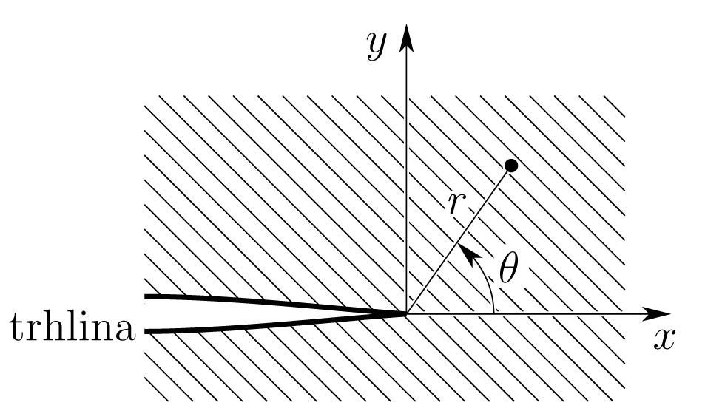
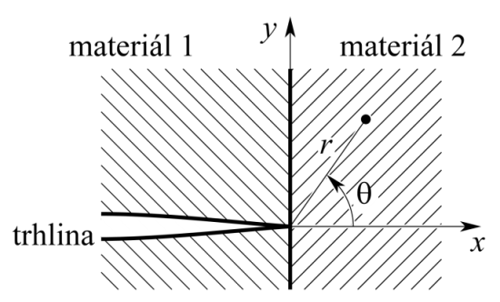
Asymptotický rozvoj napětí před čelem trhliny
Williamsův asymptotický rozvoj
$$σ_{ij}=K_{I}r^{−\frac{1}{2}}f_{ijI}\left(θ\right)+K_{II}r^{−\frac{1}{2}}f_{ijII}\left(θ\right)+O(r^{δ})$$
Faktor intenzity napětí – mód $I$ nebo mód $II$
Homogenní materiál
Exponent singularity napětí $−0.5$
LINEÁRNĚ ELASTICKÁ LOMOVÁ MECHANIKA
Bimaterál
Zobecněný faktor intenzity napětí, nelze rozlišit zatěžovací mód
Exponent singularity napětí $δ_{i}−1≠−0.5$
$$σ_{ij}=H_{1}r^{δ_{1}−1}f_{ij1}\left(θ\right)+H_{2}r^{δ_{2}−1}f_{ij2}\left(θ\right)+O(r^{δ})$$
Notes:
Moderní materiály také charakterizuje přítomnost různých rozhraní dvou či více materiálů. Jedním z důležitých způsobů poškozování je mechanismus iniciace a růstu trhlin či mikrotrhlin v těchto materiálech. Tomuto jevu nejde v podstatě nikterak zabránit. Je však známo, že rozhraní hraje významou roli při šíření trhlin materiálem. V případě, že trhlina dosáhne rozhraní nebo v případě vrubů, ať již složených z více materiálů nebo ne, hovoříme o tzv. zobecněném koncentrátoru napětí. Dostupná teorie pak totiž disponuje vhodným matematickým apararátem popisu chování těchto koncentrátorů a to bez ohledu na např. izotropii či anizotropii účastnících se materiálů.
Křehké materiály,

Slide 4
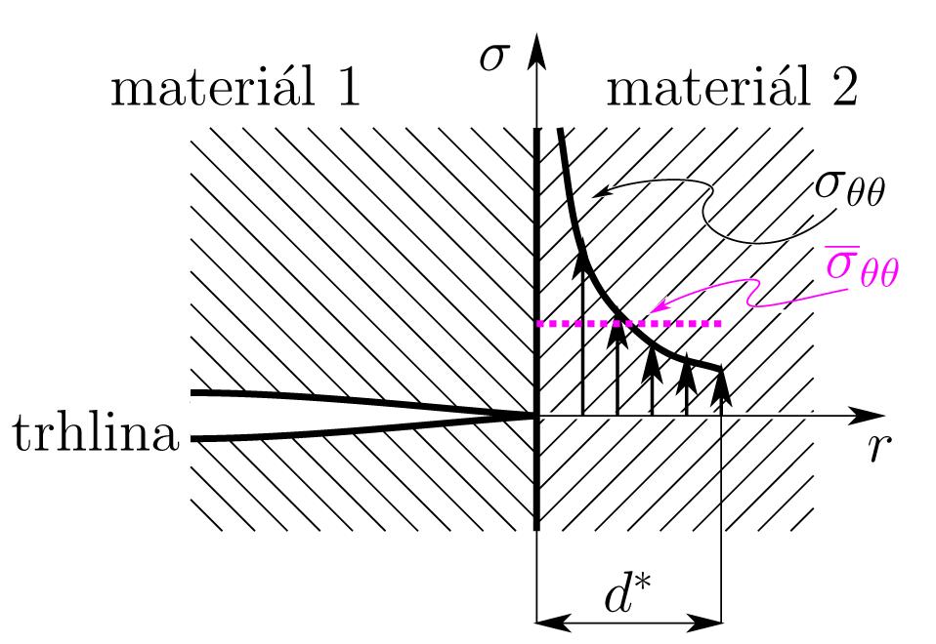
Leguillon, D. 2002. Europ. Journal of Mechanics A/Solids, 21, 6172.
Mezní stav stabilního šíření trhliny
$$K<K_{C}$$
Lomová houževnatost
materiálu, do kterého
se trhlina šíří.
Lomová houževnatost
Faktor intenzity napětí
Střední hodnota
tahových napětí
Homogenní materiál
$$σ_{θθC}=\frac{2K_{IC}}{\sqrt{2πd^{∗}}}$$
$${\overline{σ}}_{θθ}<σ_{θθC}$$
Bimaterál
$$δW=\int_{a}^{a+a_{p}}{G\left(a\right)\text{d}a}<G_{C}a_{p}$$
Konečný přírůstek trhliny
Koncepce konečné lomové mechaniky (Finite fracture mechanincs)
Integrální formulace Griffithova kritéria
Notes:
G(a) – rychlost uvolnene energie
Trhlina se šíří po skocích z důvodů energetické bariéry – mikrostrukturní (hranice zrn), makrostrukturní (oblasti reziduálních napětí)

Slide 5
Numerické metody
Metoda konečných prvků
Teorie komplexních potenciálů
L.E.S. Formalismus Muschelišviliho formalismu
$$1−δ_{i}=?$$
$$H_{i}=?$$
Singulární integrální rovnice
Metoda spojitě rozložených dislokací
Bettiho reciproční teorém
$Ψ$ - integrál
Notes:
Otázkou zůstává, jak vyjádřit hodoty exponentů singularity, zobecněných faktorů intenzity napětí, příp. T-napětí. Současnost naštěstí dává na výběr a možnost volby mezi numerickými metodami a klasickými metodami rovinné teorie pružnosti. Numerické metody v převážné většině případů reprezentuje metoda konečných prvků se svým ohromným potenciálem modelování oblastí v podstatě s libovolnou omezenou hranicí. Nicméně achillovou patou MKP je její celoplošná diskretizace a studium napjatosti v okolí koncentrátoru napětí vyžaduje úpravy sítě příp. jiné kompromisy. Na druhou stranu, s elegancí svou vlastní, analytická rovinná pružnost založená na teorii komplexních potenciálů dokáže zpracovat singulární chování napětí nezávisle na izotropii či anizotropii materiálu. Mezi tyto metody patří M. a LES formalismy. Jejich nevýhoda pro změnu spočívá v tom, že je lze aplikovat pouze na obasti s jednoduchou hranicí (kružnice, nokonečně vzdálená hranice, ...). Proto byly vivinuty další metody, které více či méně těží z pozitvních valtností obou představených přístupů, tedy metoda SRD a Psi integrálu. Nyní si dovolím ukázat na několika příkladech práci s těmito násroji.

Slide 6
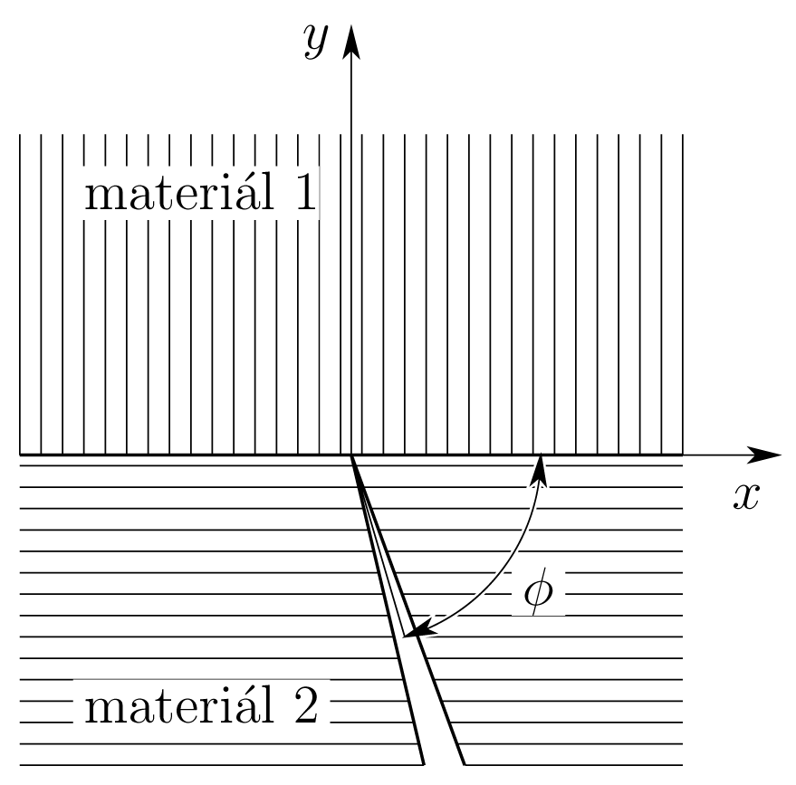
ortotropní materiál
L.E.S. formalismus
$$σ_{2i}=2ℜ\left\{H{δL}_{ij}v_{j}z_{j}^{δ−1} \right\}$$
$$u_{i}=2ℜ\left\{HA_{ij}v_{j}z_{j}^{δ} \right\}$$
$$δ=?$$
Dokonalé rozhraní
Soustava 12-ti homogenních algebraických rovnic
Líce trhlin bez napětí
Charakteristické rovnice
$$K\left(δ\right)v=0$$
$$⇓$$
$$v$$
$$\text{det}\left(K\left(δ\right)\right)=0$$
$$⇓$$
$$δ$$
Matice $2×2$
Charakteristické číslo
exponentu singularity
Vlastní vektor
$$⇐$$
$$\tilde{v}$$
$$−δ$$
Vlastní vektor
pomocného řešení
$$⇐$$
Charakteristické číslo
pomocného řešení

Slide 7
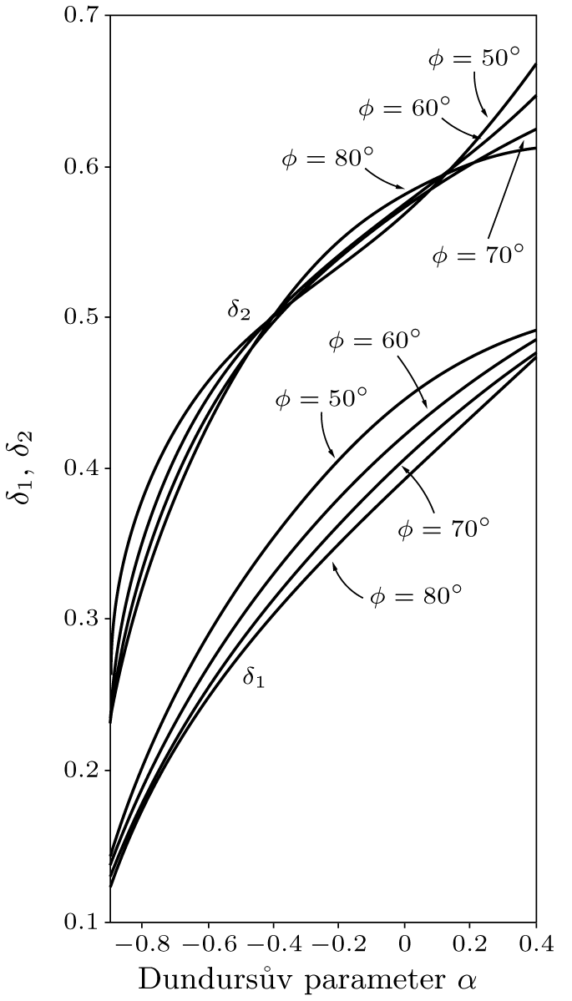
Key Engineering Materials, 2008, 385, 541–544.
Materiálové charakteristiky:
$λ_{1}={\left(\frac{s_{11}}{s_{22}}\right)}_{1}=0.1$,
$ρ_{1}={\left(\frac{2s_{12}+s_{66}}{2\sqrt{s_{11}s_{22}}}\right)}_{1}=2.0$,
$λ_{2}=1.0$, $ρ_{2}=1.0$,
$E_{2}=60000$ MPa,
$υ_{2}=0.2$ ,
$β=0$.
Dundursovyparametry

Slide 8
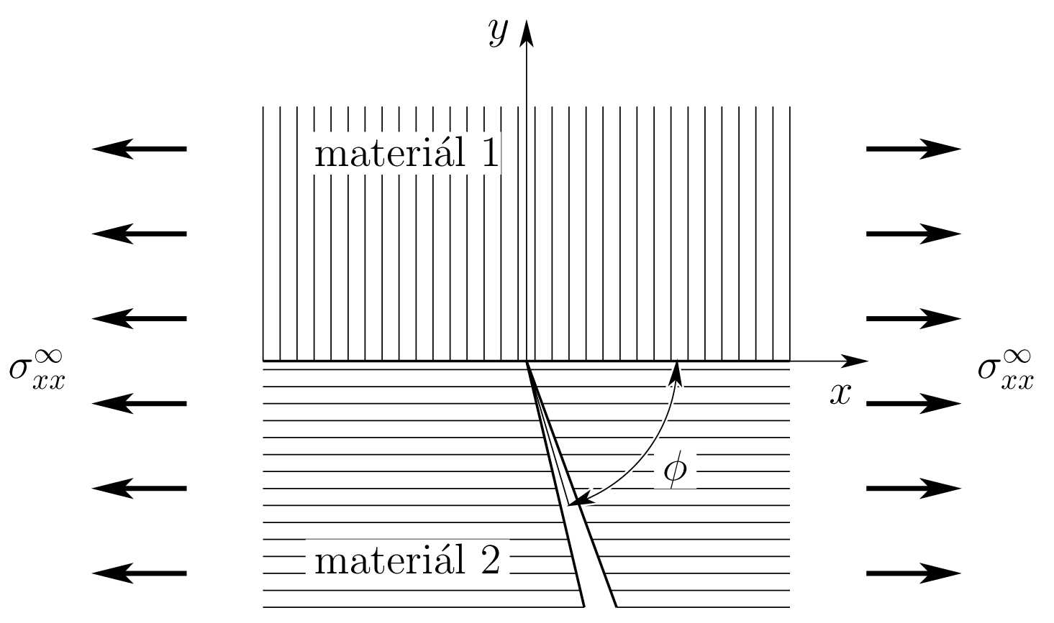
12th International Conference on Fracture, Ottawa, Ontario, 2009, Canada, 1–10.
ortotropní materiál
Integrační cesta může být zvolena libovolně, protože $Ψ$-integrál je na ní nazávislý .
$$H_{i}=?$$
$Ψ$-integrál vyjádřen podél cesty dostatečně vzdálené od vrcholu trhliny, kde $MKP$ řešení je přesné
$$H_{i}=\frac{Ψ\left(U^{MKP},r^{{−δ}_{i}}u_{−i}\left({\tilde{v}}_{i},θ\right)\right)}{Ψ\left(r^{δ_{i}}u_{i}\left(v_{i},θ\right),r^{{−δ}_{i}}u_{−i}\left({\tilde{v}}_{i},θ\right)\right)}$$
Analogie s určováním koeficientů Fourierovy řady:
$a_{k}=\frac{1}{π}\int_{0}^{2π}{f\left(t\right)\cos{kt}dt}$ $b_{k}=\frac{1}{π}\int_{0}^{2π}{f\left(t\right)\sin{kt}dt}$
Aplikace zatížení vnější hranice
Hranice tělesa může být omezená
$MKP$ řešení
Regulární a pomocné řešení sestavené pomocí L.E.S. formalismu a předchozího řešení charakteristické rovnice trhliny
Notes:
U Fouriera je f(x) známo, u Psi-integrálu je aproximace MKP,
Bázové funkce u Fouriera jsou ortonormální, u Psi-intgrálu se musí normovat,

Slide 9
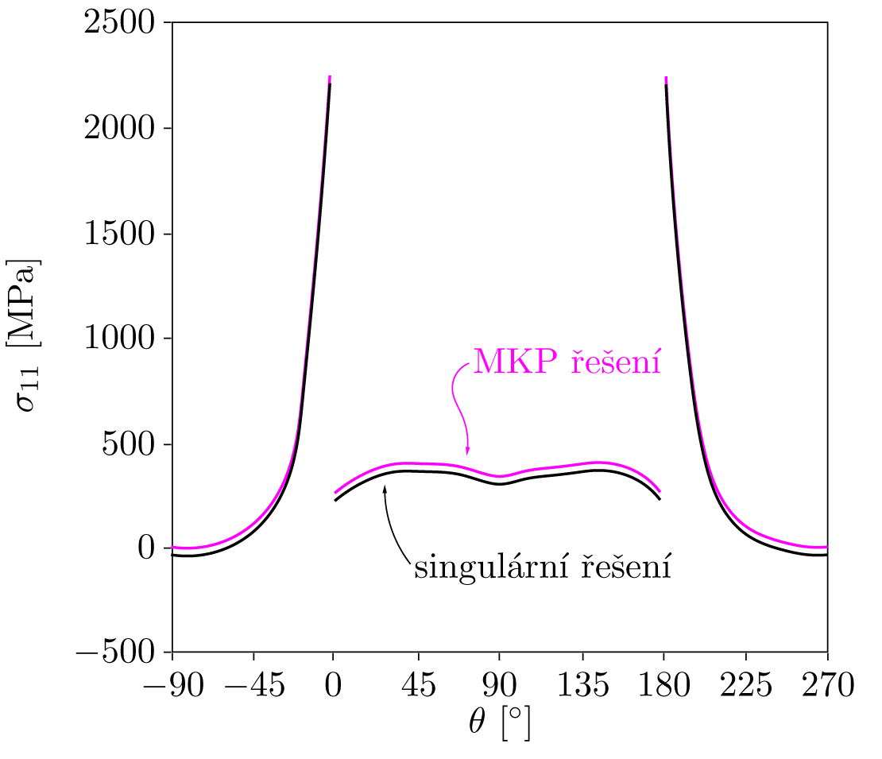
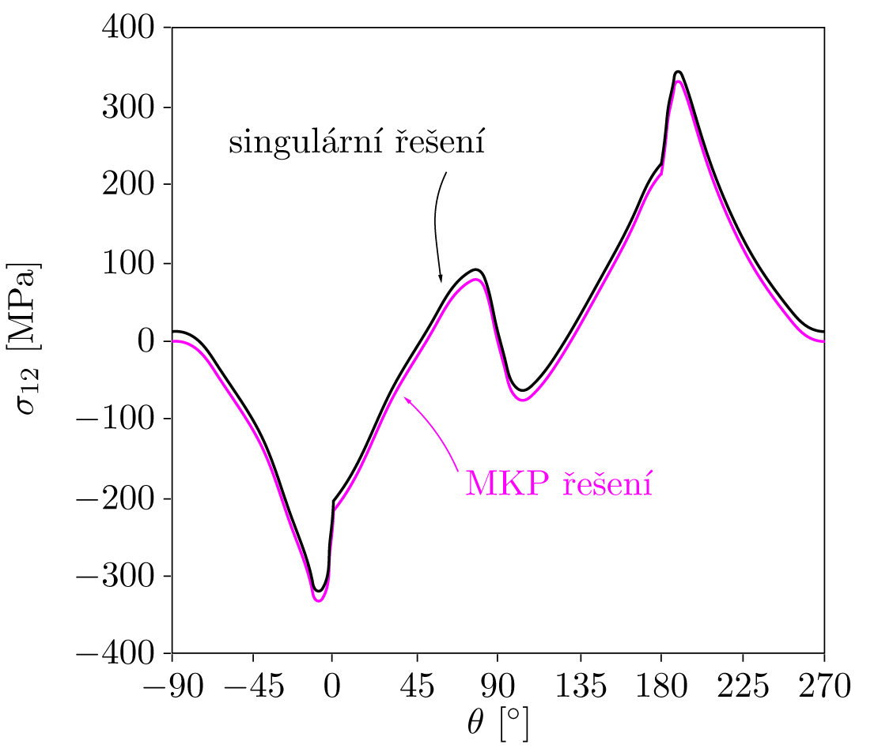
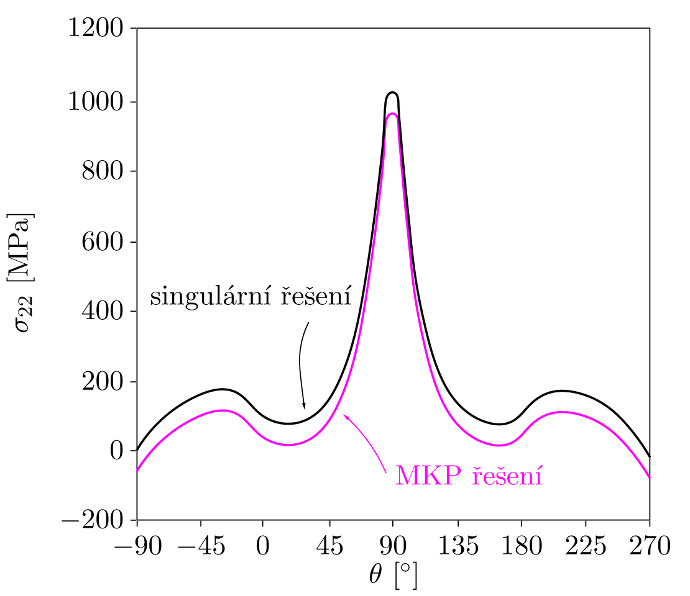
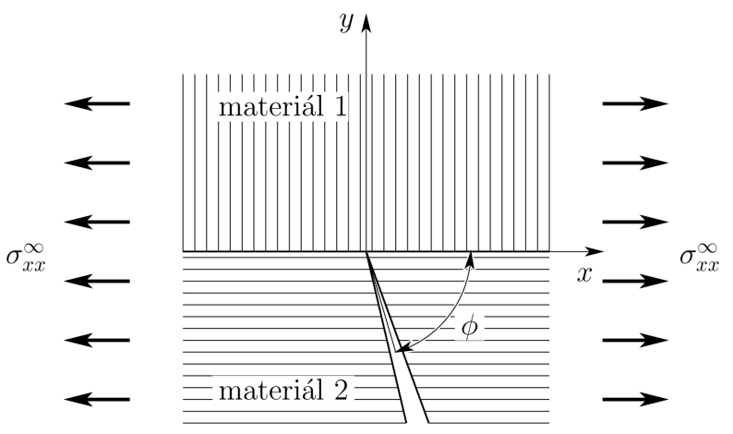
Engineering Fracture Mechanics, 2008, 75, 3707-3726.
Napětí ve vzdálenosti $R=1$ mm od čela trhliny kolmé ($φ=π/2$) na rozhraní dvou ortotropních materiálů při vnějším zatížení $σ_{xx}=100$ MPa. Trhlina se nachází ve vrstvě široké $4$ mm.
$$σ_{xx}$$
$$σ_{xy}$$
$$σ_{yy}$$
$$1−δ_{1}= 0.671$$
$$H_{1}= 6.62 \text{MPa}×{\text{m}}^{1−δ_{1}}$$
Graphite/Epoxy T300/5208
$T$ - napětí
$$φ=π/2$$

Slide 10
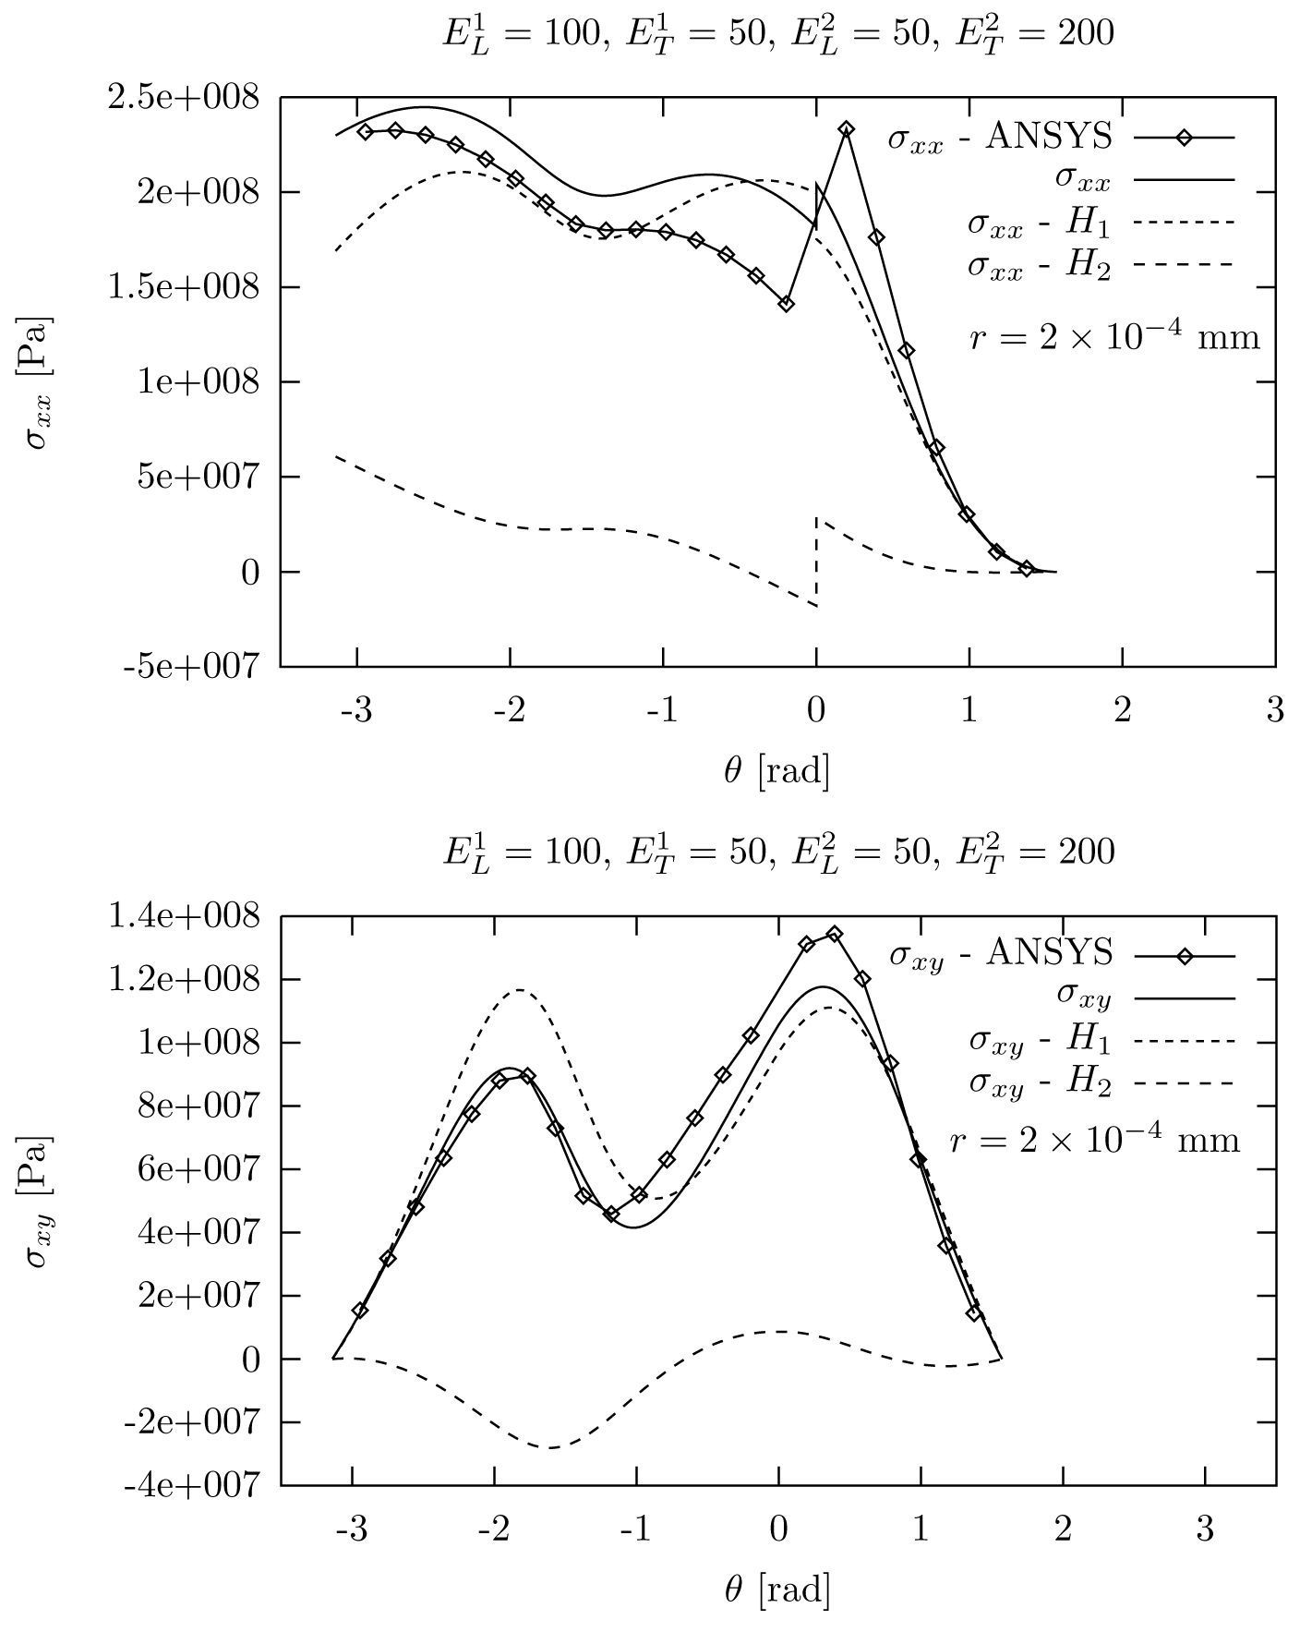
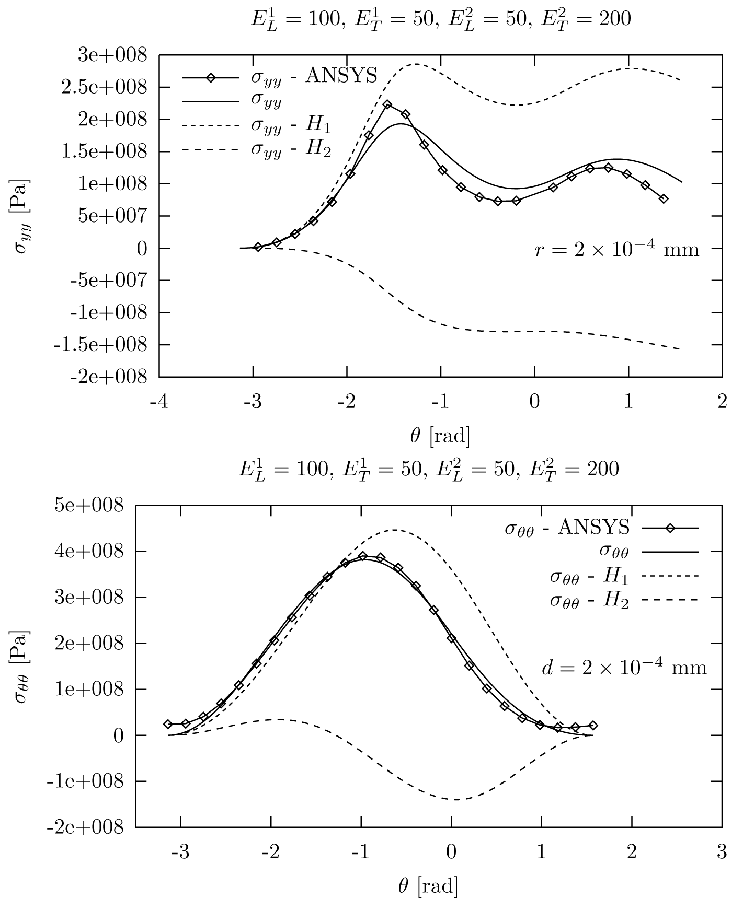
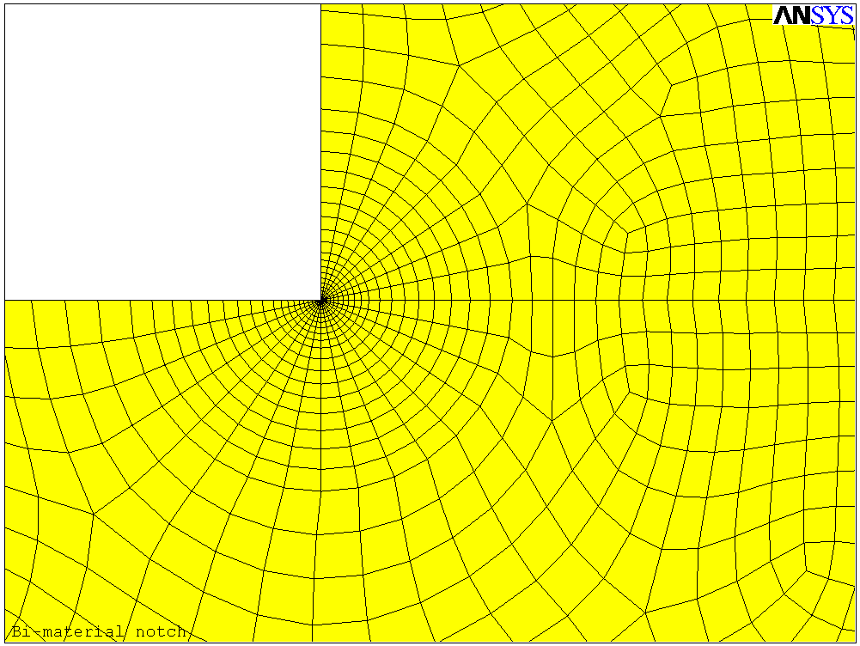
In The Ninth International Conference on Multiaxial Fatigue & Fracture (ICMFF9),
733-740.
$$σ_{xx}$$
$$σ_{yy}$$
σ_{appl}
4
Mat. I
ω₁
25mm
Mat. II
ω₂
$$δ_{1}=\text{0.626}$$
$$δ_{2}=\text{0.927}$$
Charakteristická čísla exp. singularity
$$σ_{xy}$$
Zobecněný faktor intenzity napětí
$$H_{1}=\text{5.160} \text{MPa}{ \text{m}}^{1−δ_{1}}$$
$H_{2}=\text{327.436}$ $\text{MPa}{ \text{m}}^{1−δ_{2}}$

Slide 11
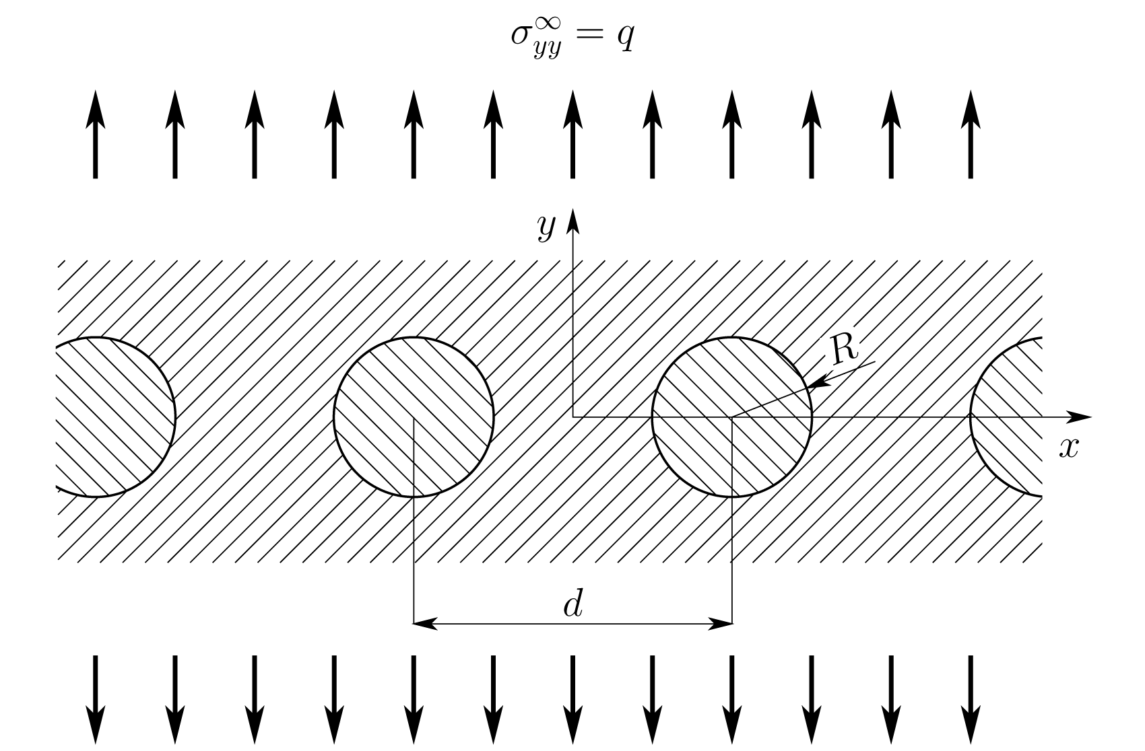
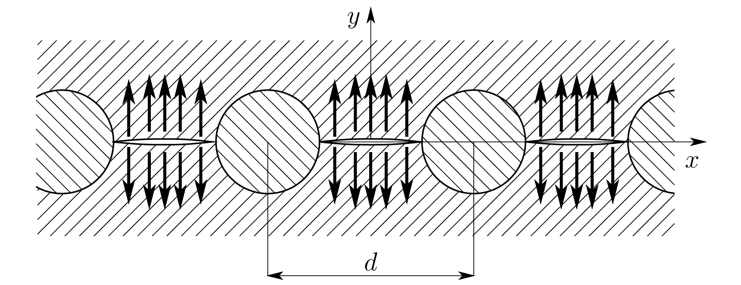
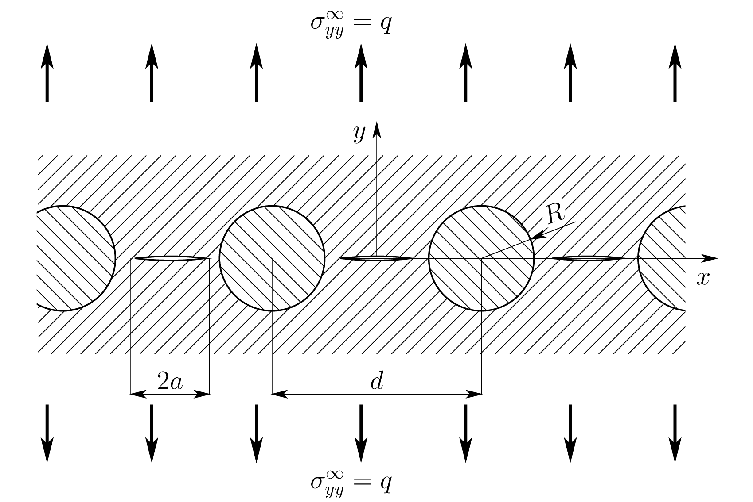
Materials Science Forum, 2005, 482, 299–302.
Z podmínky nulovosti napětí na lících trhlin se dostane singulární integrální rovnice 2. druhu.
Poloviční délka trhliny a rozteč inkluzí.
Neznámá dislokační hustota.
Aplikované napětí mezi inkluzemi.
Nesingulární jádro.
$$\frac{π\left(κ_{e}−1\right)}{μ_{e}}σ_{yy}^{apl.}\left(x\right)+\int_{−a}^{a}{\frac{B_{y}(ξ)}{x−ξ}\text{d}ξ}+\frac{d}{π}\int_{−a}^{a}{B_{y}(ξ)K_{yy}(x,ξ) \text{d}ξ}=0, \left|x\right|<a$$
Singulární integrální rovnice jsou řešitelné s vysokou přesností
Vzdálenost od pravého vrcholu trhlin
$$K_{I}=\sqrt{2π}\frac{μ_{e}}{κ_{e}+1}\lim_{r→0}{\sqrt{r}B_{y}(a−r)}$$
Faktor intenzity napětí

Slide 12
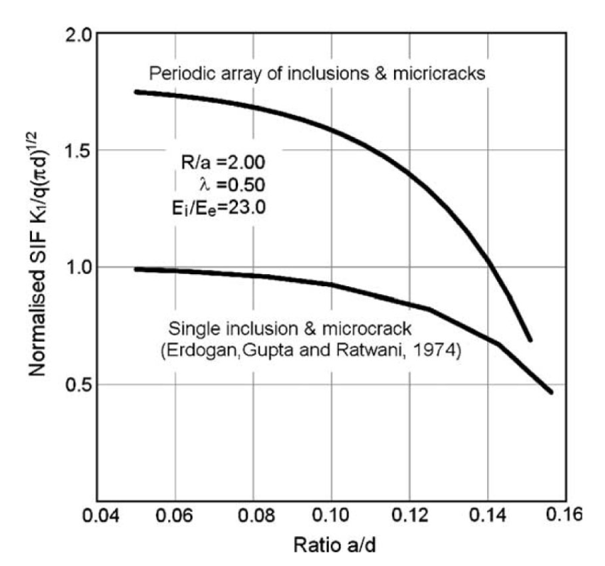
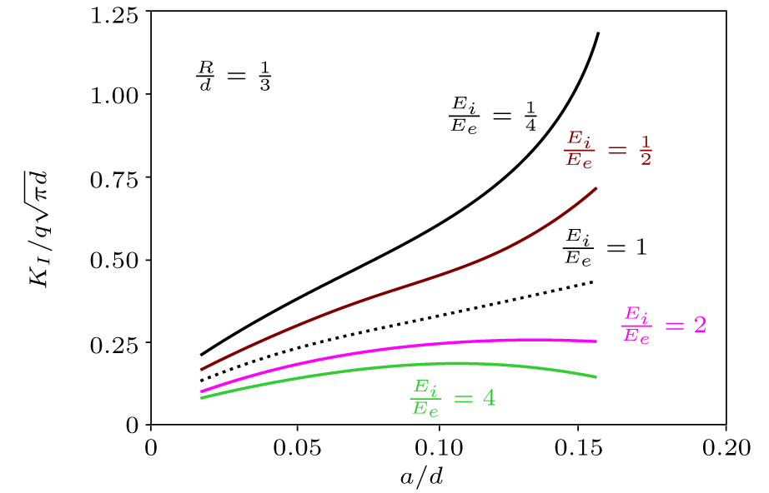
Key Engineering Materials, 2003, 251, 279–284.
Křivky odpovídající případu měkčích inluzí než matrice - přitahování trhlin.
Aproximace hustoty Burgersova vektoru $B_{y}(x)$ Jacobiho polynomy.
$$K_{I}=\frac{2μ_{e}}{1+κ_{e}}{\left[d\text{tan}\left(\frac{πa}{d}\right)\right]}^{\frac{1}{2}}g(a)$$
Křivky odpovídající případu tužších inluzí než matrice - odpuzování trhlin.
Výraz odpovídající periodické řadě trhlin v homogenním prostředí

Slide 13
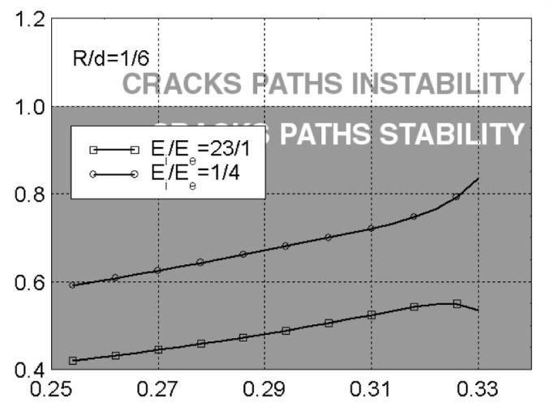
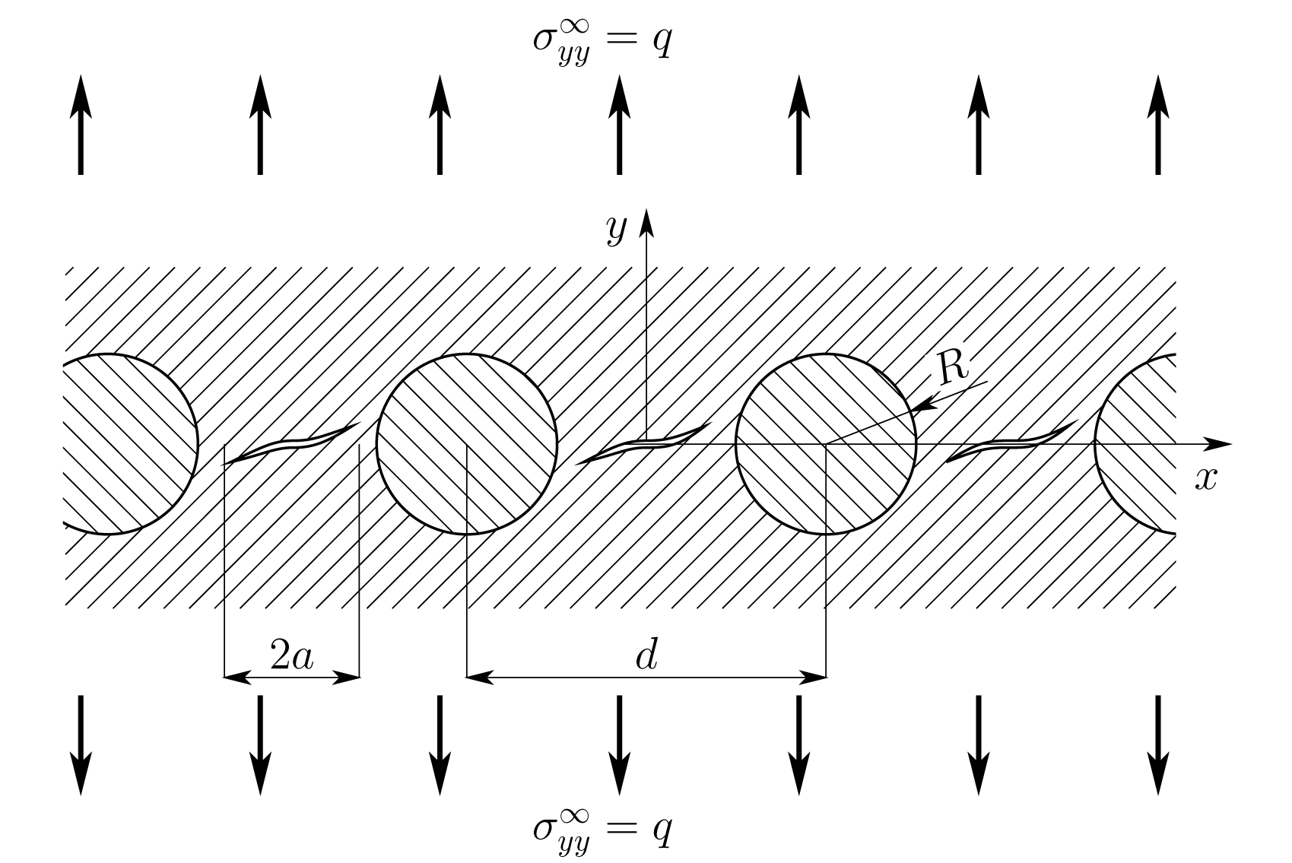
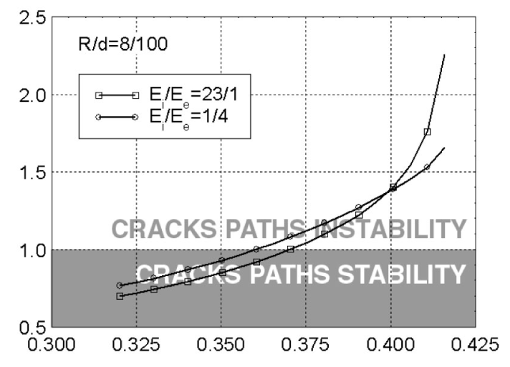
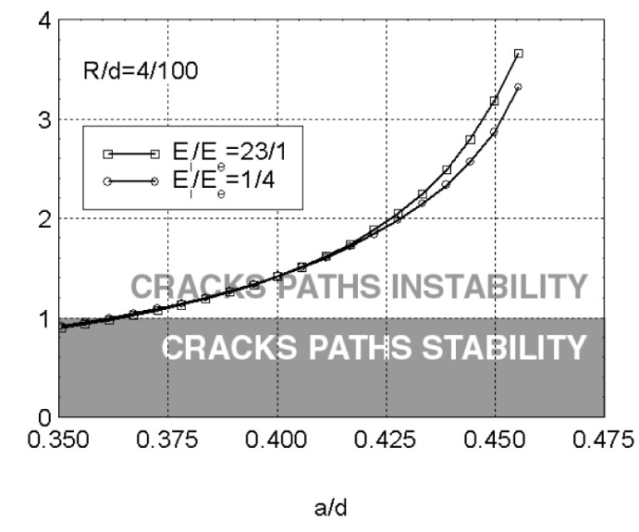
Materials science forum, 2005, 482, 299–302.
Kritérium směrové stability šíření mikrotrhlin
$$C(a,d)$$
$$C(a,d)$$
$$C(a,d)$$
Směr šíření zůstává stabilní při splnění požadavku
$$\frac{y(a)}{a}<\frac{y_{0}}{a_{0}}≪1$$
$$a/d$$
$$a/d$$
Odchylka od horizontálního směru šíření trhliny
Počáteční délka trhliny, při níž došlo k odchýlení o $y_{0}$

Slide 14
?
Zobecněný faktor intenzity napětí, směr šíření trhliny
Metoda spojitě rozložených dislokací
?
?
?
Bimateriálový ostrý vrub
Koncentrátory napětí v blízkosti bimateriálových rozhraní
MKP
Hnací síla trhliny
Dvoustavové integrály ($Ψ$-integrál)
Vliv dalších členů Williamsova aymptotického rozvoje
Muschelišviliho a L.E.S. formalismus
MHP
Anizotropní termoelasticita
Anizotropní piezoelektrické materiály
Výuka: Pružnost a pevnost I, Pružnost a pevnost II, Statika

Slide 15
Autor/spoluautor publikací
● Mechanics of Materials ●
● Theoretical and Applied Fracture Mechanics ●
● Engineering Fracture Mechanics ●
● International Journal of Fracture ●
● Mechanics of Advanced Materials and Structures ●
● Key Engineering Materials ●
● Materials Science Forum ●
Počet citací: 3
Řešitel/spoluřešitel projektů
101/05/P290, 2005–2007.
101/08/0994, 2008–2010.
108/10/2049, 2010–2012.

